Slide 1


Carta para te lembrar que você não está só.

Slide 2
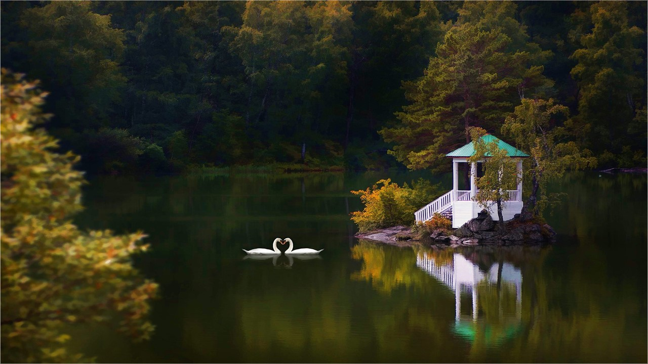
Ontem eu te vi e você era luz. Você me estendeu a mão e eu guardei seu riso na memória e é dele que me lembro quando penso em você.

Slide 3
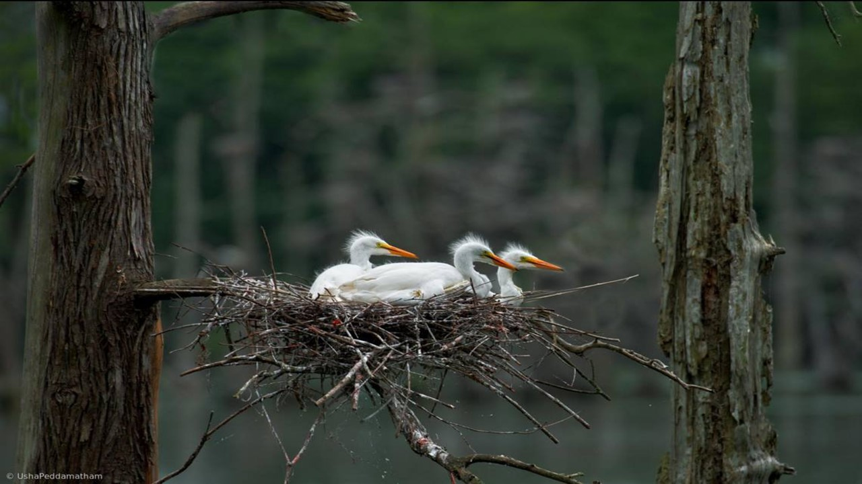
Hoje eu te vi e você ainda é luz, mas teus olhos tristes me contaram que você se esqueceu disso.

Slide 4
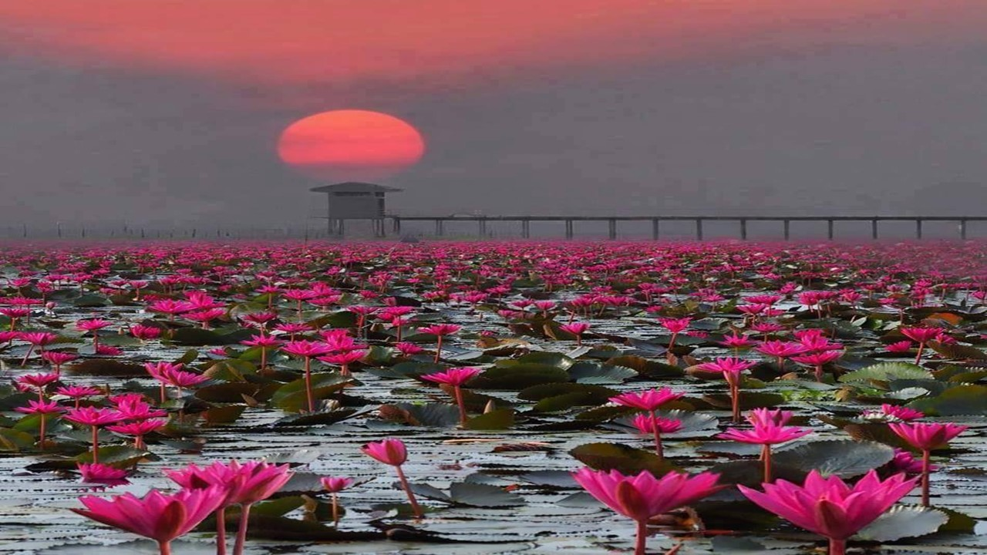
Você começou a esconder seu sorriso bonito com as mãos e, encobrindo sua alegria, o riso virou choro.

Slide 5

Então te falaram que as asas nas suas costas eram um peso e você acreditou.

Slide 6
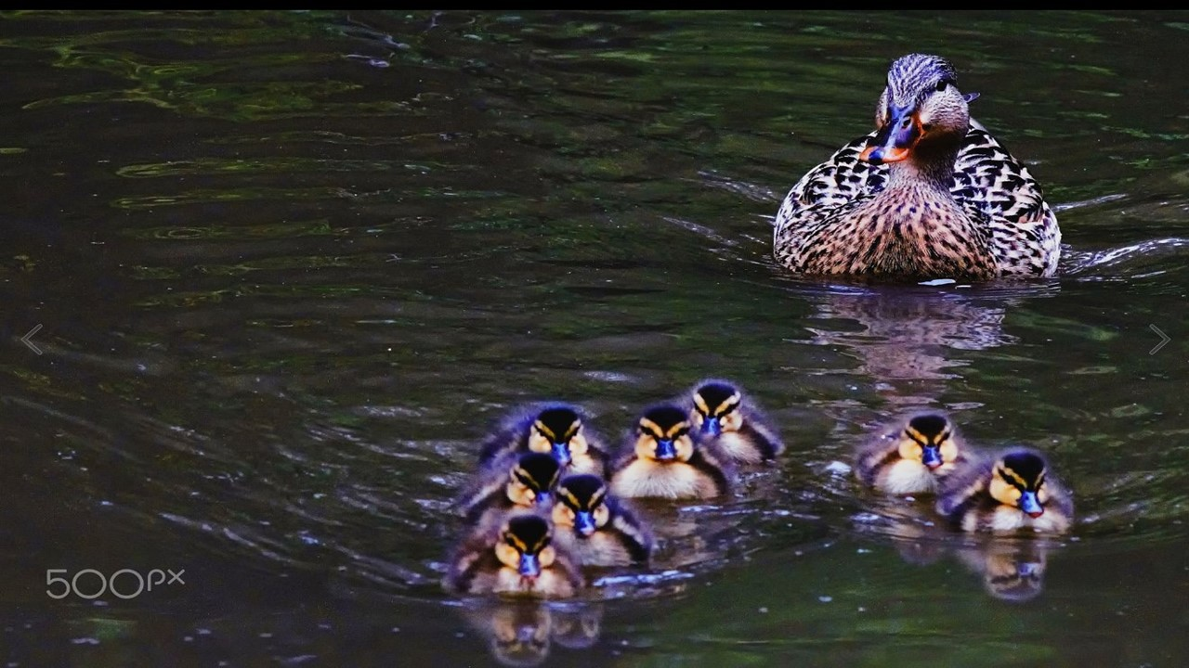
Veja bem, eu estou aqui para te lembrar que esse peso que te legaram, não é um fardo,

Slide 7

mas sim uma bênção, em forma de asas bem pouco usadas. Que você é maior que tudo.

Slide 8

Não se esqueça daqueles dias risonhos cheios de planos e sonhos felizes. Eles não acabaram.

Slide 9
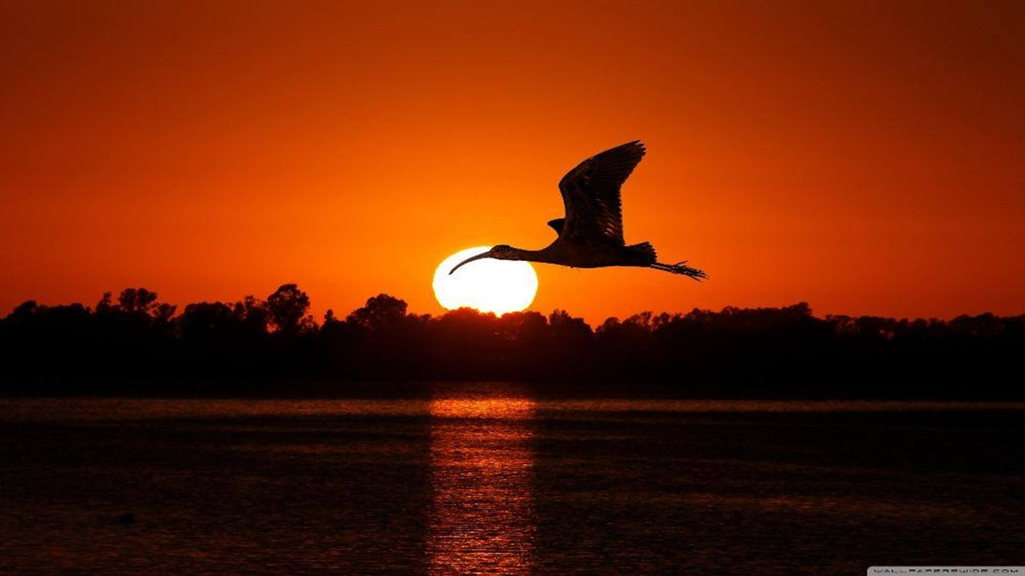
Lembra. Você não é o seu dia que deu errado. Você não é um problema. Você não é a má fase pela qual está passando.

Slide 10
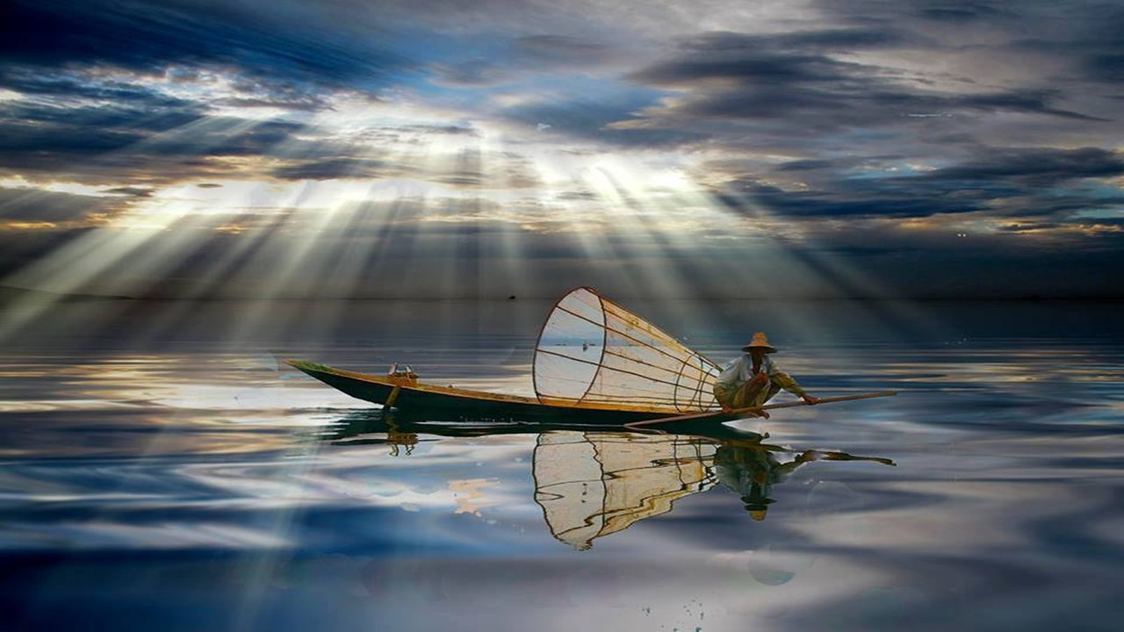
Você não é um relacionamento rompido, o resultado do vestibular, o status do teu cargo ou a empresa para qual trabalha. Você não é sua doença ou sua dificuldade.

Slide 11
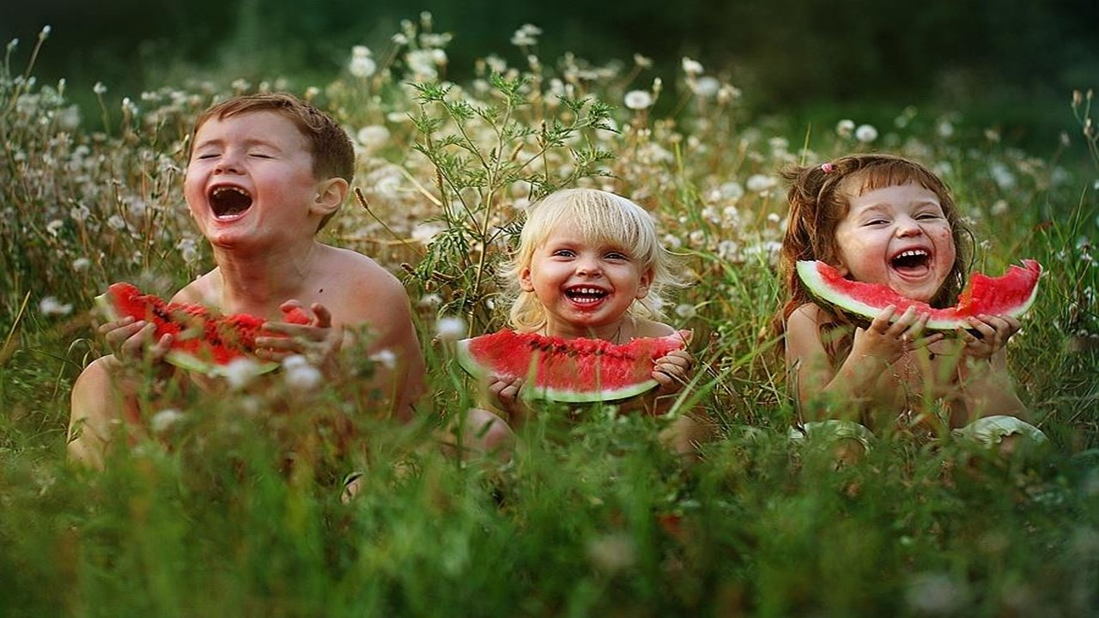
Você é muito mais que isso e a vida tem uma maneira interessante de indicar novos caminhos ou lembrar que podemos simplesmente retornar.

Slide 12
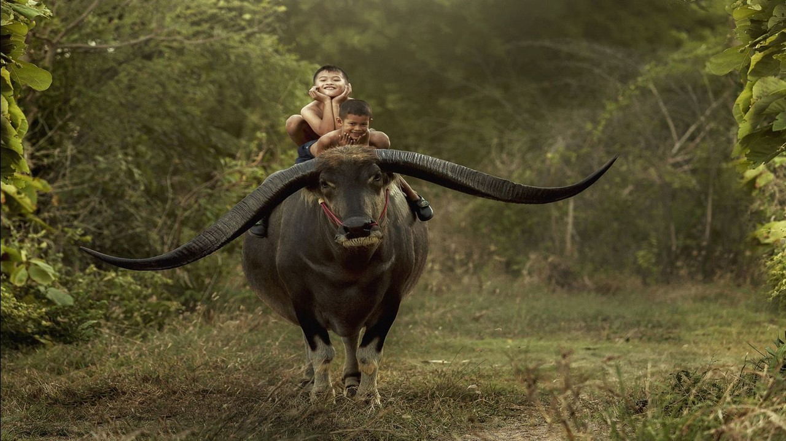
Acredite na sua força e não desanime, mesmo que seus pés estejam cansados e seus olhos embaçados pelo choro.

Slide 13
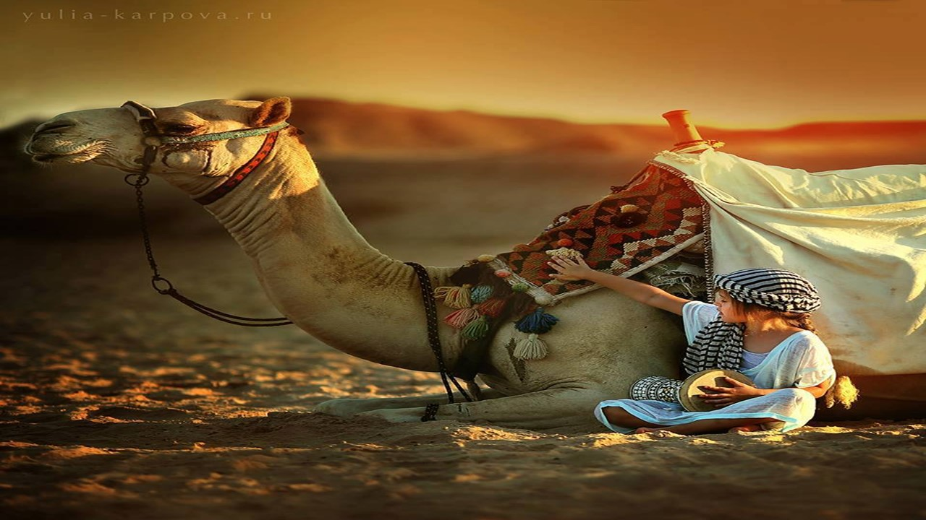
Deixa de lado tudo que te levou para longe de você e volta. Larga essa terra de Oz, e vem pra realidade. Lembra.

Slide 14
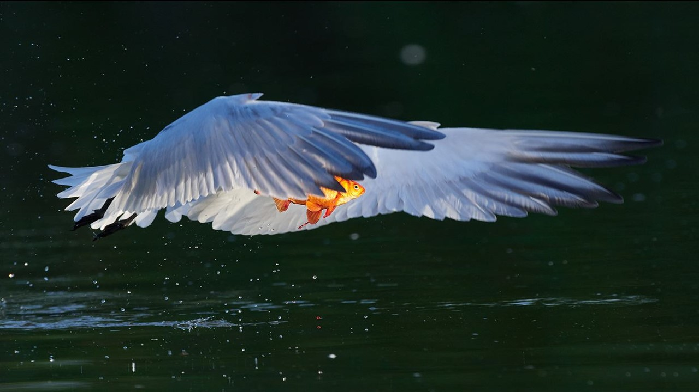
O Mágico de Oz bem pouco podia, no fim das contas foi a própria Dorothy que venceu todas as dificuldades e voltou para a verdade.

Slide 15

Volte para a sua verdade. Aquela que disseram que você devia colocar de lado.
Consola teu coração. Consola tua alma e ora baixinho. Os anjos te escutarão.

Slide 16

Não diga que está tudo bem quando as coisas não estiverem bem. Seja sincero consigo e com os outros. Afasta do seu caminho aqueles que te trouxeram tanta dor.

Slide 17
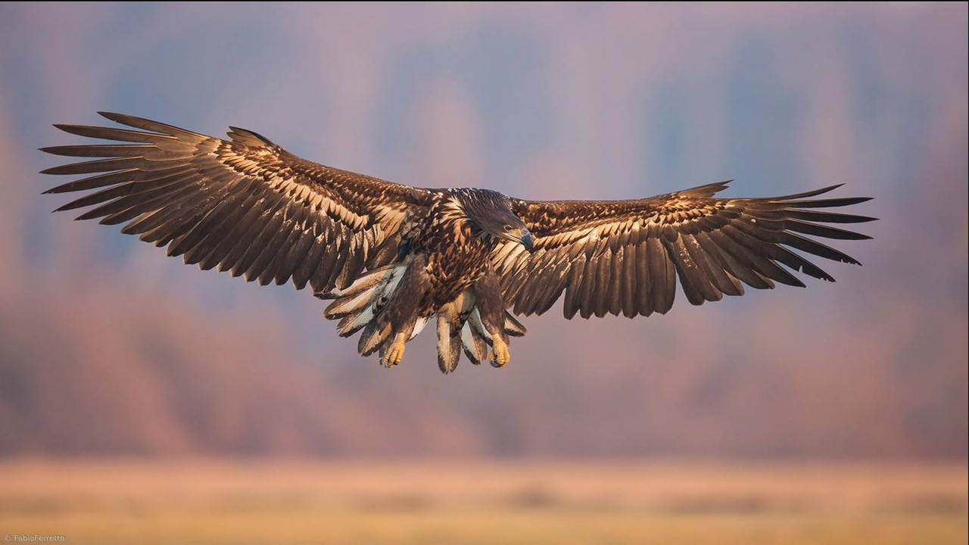
Vai para perto de quem te ama. Inventa um novo jeito de ver as coisas. Encontra a felicidade que existe aí dentro. É só procurar.

Slide 18
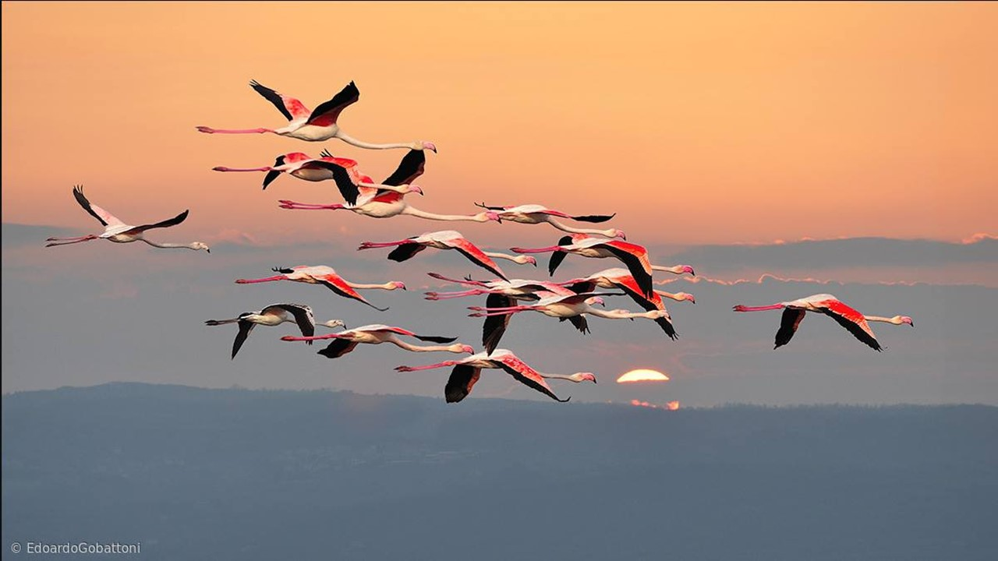
Ouça o seu coração. O coração não mente.

Slide 19
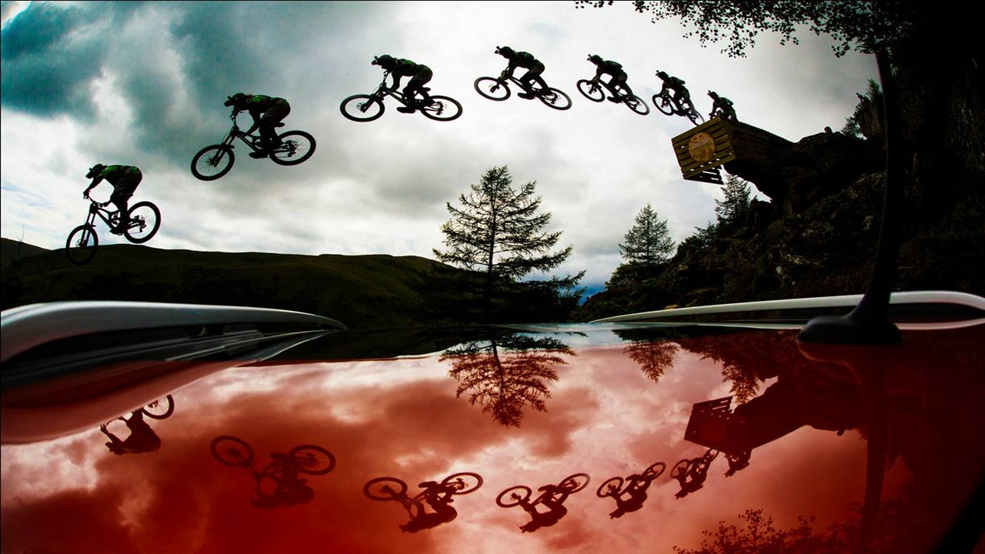
Permita-se tocar pela poesia da vida. Observa como é bonito o vento que tira as flores para dançar.

Slide 20
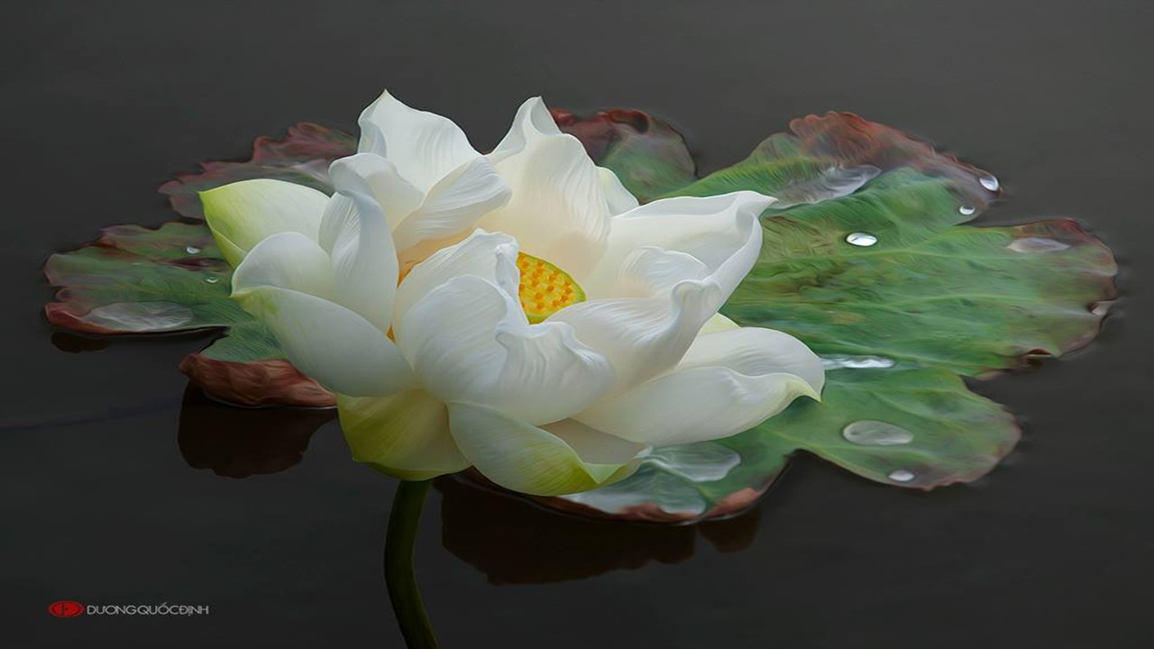
Escuta a sinfonia do universo que diz: você não está só.
Você não está só. Hoje quem te estende a mão sou eu.

Slide 21

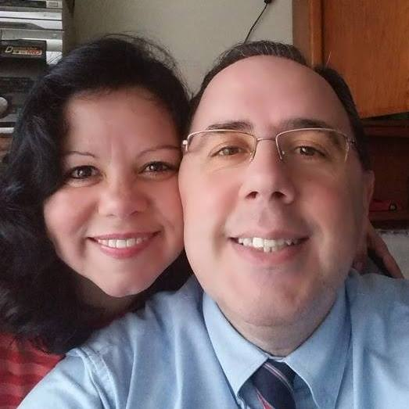
Imagens Internet
Texto: Autor Vanelli Doratioto
Música: Richard Marx-Right Here Waiting
Formatação: Olga Lopes
lopesolg@gmail.com
www.facebook.com/olga.lopes.16
www.youtube.com/user/olgagomeslopes
www.sergrasan.com

